Slide 1

Elegir el sistema por
función, no por
nombre de producto
Carlos Castro
Ver el OA en pinturasespecializadas.lumbre.lat
Notes:
Objeto de aprendizaje de Lumbre · Carlos Castro
Enlace: https://pinturasespecializadas.lumbre.lat/object/elegir-el-sistema-por-funcion-no-por-nombre-de-producto

Slide 2
Acerca de este OA · 1 de 2
Objetivo
Traducir una demanda de fachada en funciones concretas —proteger, impermeabilizar, transpirar, puentear fisuras o frenar la carbonatación— y comprobar en la documentación del producto qué función cubre realmente antes de proponer un sistema.
Descripción
Primera lección del itinerario de sistemas completos. Separa la función del nombre comercial, ordena la selección por exposición y muestra cómo comprobar cada prestación en la ficha técnica.
Elegir el sistema por función, no por nombre de producto
2 / 76
Notes:
Enlace al OA: https://pinturasespecializadas.lumbre.lat/object/elegir-el-sistema-por-funcion-no-por-nombre-de-producto

Slide 3
Acerca de este OA · 2 de 2
Autoría: Carlos Castro
Etiquetas: sistemas de recubrimiento · fachadas · selección de producto · permeabilidad al vapor · carbonatación · fisuras · Pinturas Especializadas
Elegir el sistema por función, no por nombre de producto
3 / 76
Notes:
Continuación de «Acerca de este OA» (2 de 2).

Slide 4
Elegir el sistema por función, no por nombre de producto · 1 de 5
Un cliente manda una foto por WhatsApp: «Quiero pintar la fachada, ¿cuánto me cuesta?». En la foto se ve una pared encalada, un poco de mancha oscura junto al zócalo y una grieta fina junto a una ventana. No hay medidas, no hay orientación y no se sabe si la pared mira al mar.
Si contestas con un producto y un precio por metro cuadrado, ya has elegido antes de saber qué tiene que hacer el recubrimiento. Esta lección invierte el orden: primero la función y la exposición, después el sistema y, solo al final, el producto y el precio.
Elegir el sistema por función, no por nombre de producto
4 / 76

Slide 5
Elegir el sistema por función, no por nombre de producto · 2 de 5
Qué vas a poder hacer al terminar
Traducir una demanda de fachada en funciones concretas —proteger, impermeabilizar, transpirar, puentear fisuras o frenar la carbonatación— y comprobar en la documentación del producto qué función cubre realmente antes de proponer un sistema.
•
Hecho verificado: consta en la norma, la ficha técnica o la etiqueta citada.
Elegir el sistema por función, no por nombre de producto
5 / 76
Notes:
Continuación de «Elegir el sistema por función, no por nombre de producto» (2 de 5).

Slide 6
Elegir el sistema por función, no por nombre de producto · 3 de 5
•
Recomendación de buenas prácticas: método de trabajo razonado; no es, por sí solo, una política de Pinturas Especializadas.
•
Procedimiento interno pendiente: umbrales, equipos, plazos y responsables que debe confirmar dirección técnica.
•
Supuesto didáctico: las situaciones y cifras marcadas como ficticias sirven para practicar; no son datos de la empresa.
Elegir el sistema por función, no por nombre de producto
6 / 76
Notes:
Continuación de «Elegir el sistema por función, no por nombre de producto» (3 de 5).

Slide 7
Elegir el sistema por función, no por nombre de producto · 4 de 5
Dependencia interna pendiente
Esta lección distingue el método general de las decisiones que corresponden a Pinturas Especializadas. Antes de aplicar un umbral, un importe o una facultad, confirma con dirección: La correspondencia entre cada función y las referencias concretas del catálogo vigente de Pinturas Especializadas.
Elegir el sistema por función, no por nombre de producto
7 / 76
Notes:
Continuación de «Elegir el sistema por función, no por nombre de producto» (4 de 5).

Slide 8
Elegir el sistema por función, no por nombre de producto · 5 de 5
La política de garantía de sistema de la empresa y quién puede firmarla. El criterio interno para derivar una fachada que supera el asesoramiento de producto. Los ensayos o comprobaciones que la empresa exige antes de recomendar un sistema impermeabilizante.
Elegir el sistema por función, no por nombre de producto
8 / 76
Notes:
Continuación de «Elegir el sistema por función, no por nombre de producto» (5 de 5).

Slide 9
1 · La pregunta que ordena todo · 1 de 3
Un sistema de recubrimiento es una respuesta, no un producto. Antes de mirar el catálogo hay que responder cuatro preguntas: ¿qué daña esta fachada?, ¿qué tiene que hacer el recubrimiento?, ¿en qué condiciones se va a aplicar y mantener? y ¿qué no puede prometerse?.
Elegir el sistema por función, no por nombre de producto
9 / 76

Slide 10
1 · La pregunta que ordena todo · 2 de 3
La etiqueta «pintura de fachada» agrupa productos muy distintos: unos forman una película elástica, otros penetran en el soporte, otros dejan pasar el vapor y otros lo frenan. Dos botes del mismo color pueden comportarse de forma opuesta frente al agua o al CO₂. Por eso la conversación empieza por la función y la exposición, no por el nombre.
Elegir el sistema por función, no por nombre de producto
10 / 76
Notes:
Continuación de «1 · La pregunta que ordena todo» (2 de 3).

Slide 11
1 · La pregunta que ordena todo · 3 de 3
Cuando el cliente pide «pintar», muchas veces pide mantener la fachada. Si el problema es una filtración activa, un remate mal ejecutado o una grieta que se mueve, ningún producto de acabado lo resuelve. Detectar eso a tiempo evita una garantía imposible y una obra que vuelve al año siguiente.
Elegir el sistema por función, no por nombre de producto
11 / 76
Notes:
Continuación de «1 · La pregunta que ordena todo» (3 de 3).

Slide 12
Actividad 1 · Opción múltiple
Sección: 1 · La pregunta que ordena todo
Antes de proponer un producto para una fachada, ¿cuál es la primera decisión que hay que tomar?
A) Elegir el color y el brillo que quiere el cliente.
B) Definir qué función debe cumplir el recubrimiento y a qué exposición estará sometido.
C) Buscar el producto más caro del catálogo para asegurar calidad.
D) Calcular los metros cuadrados y aplicar el precio por metro.
Elegir el sistema por función, no por nombre de producto
12 / 76
Notes:
Solución: B) Definir qué función debe cumplir el recubrimiento y a qué exposición estará sometido.
Explicación: El color y el precio son decisiones posteriores. Sin función y exposición no se puede saber si el producto elegido protege, impermeabiliza, transpira o puentea fisuras. El cálculo de cantidades solo tiene sentido cuando el sistema está definido.
Evidencia: Apartado 1: orden de la decisión y diferencia entre producto y sistema.
Enlace al OA: https://pinturasespecializadas.lumbre.lat/object/elegir-el-sistema-por-funcion-no-por-nombre-de-producto

Slide 13
2 · Cinco funciones que se confunden · 1 de 3
En una fachada conviven funciones distintas y no todas las cubre el mismo producto:
•
Proteger y decorar. Sostener el color y resistir la intemperie sin desprenderse. Es la función mínima; no implica impermeabilizar.
•
Impermeabilizar frente al agua líquida. Reducir la absorción de agua de lluvia. Se declara con ensayos como la permeabilidad al agua líquida de la UNE-EN 1062-3.
Elegir el sistema por función, no por nombre de producto
13 / 76

Slide 14
2 · Cinco funciones que se confunden · 2 de 3
•
Dejar transpirar el vapor. Permitir que la humedad interior del muro salga sin quedarse atrapada. Se relaciona con la resistencia a la difusión del vapor de la UNE-EN 1062-1.
•
Puentear fisuras. Acompañar pequeños movimientos sin romperse. Se declara con la capacidad de puenteo de fisuras de la UNE-EN 1062-7; no convierte una grieta estructural en sana.
•
Frenar la carbonatación. Reducir el paso de CO₂ hacia el hormigón para proteger la armadura. Se declara con la permeabilidad al CO₂ de la UNE-EN 1062-6.
Elegir el sistema por función, no por nombre de producto
14 / 76
Notes:
Continuación de «2 · Cinco funciones que se confunden» (2 de 3).

Slide 15
2 · Cinco funciones que se confunden · 3 de 3
Hay una sexta función que se vende mucho en costa: limitar el biofilm (algas, hongos, cianobacterias). Un acabado puede dificultar su agarre, pero si la pared sigue húmeda, el biofilm vuelve. La pintura no sustituye la corrección de la humedad.
Elegir el sistema por función, no por nombre de producto
15 / 76
Notes:
Continuación de «2 · Cinco funciones que se confunden» (3 de 3).

Slide 16
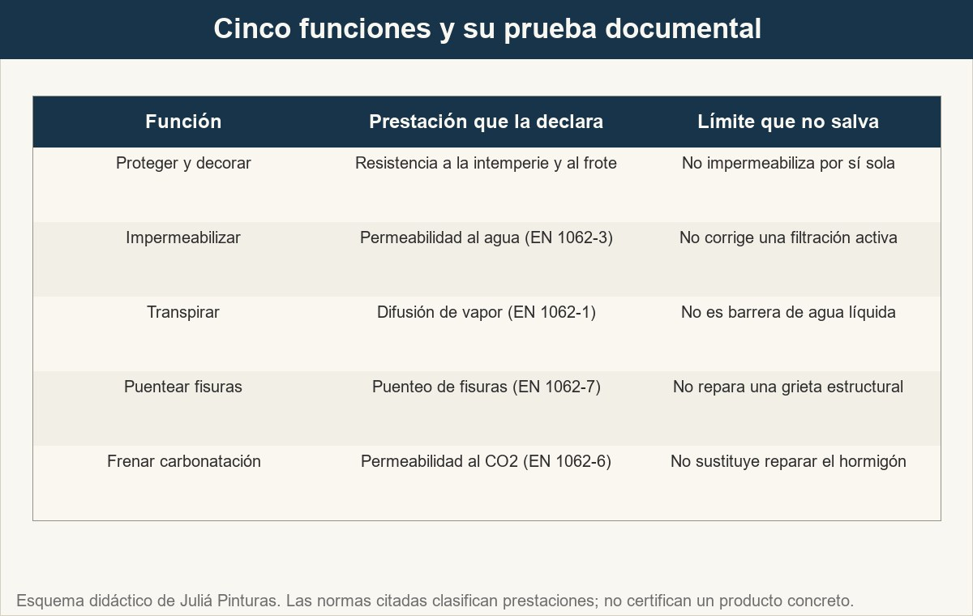
2 · Cinco funciones que se confunden
Una función no se elige por el nombre del bote: se comprueba en la ficha.
Ver imagen original en el OA
Notes:
Imagen del OA: assets/fig-2-cinco-funciones.jpg
Texto alternativo: Matriz de cinco funciones del recubrimiento de fachada con lo que resuelve cada una, la prestación que lo documenta y su límite.
Pie: Una función no se elige por el nombre del bote: se comprueba en la ficha.
Enlace: https://pinturasespecializadas.lumbre.lat/object/elegir-el-sistema-por-funcion-no-por-nombre-de-producto

Slide 17
Actividad 2 · Relacionar · 1 de 2
Sección: 2 · Cinco funciones que se confunden
Une cada función con la prestación que hay que buscar en la documentación.
Columna A
1. Impermeabilizar frente a la lluvia
2. Dejar salir el vapor del muro
3. Acompañar pequeños movimientos
4. Proteger la armadura del hormigón
5. Mantener color y aspecto
Elegir el sistema por función, no por nombre de producto
17 / 76
Notes:
Solución: Impermeabilizar frente a la lluvia → Permeabilidad al agua líquida
Dejar salir el vapor del muro → Resistencia a la difusión del vapor
Acompañar pequeños movimientos → Capacidad de puenteo de fisuras
Proteger la armadura del hormigón → Permeabilidad al dióxido de carbono
Mantener color y aspecto → Resistencia a la intemperie
Evidencia: Apartado 2: funciones y normas de prestación.
Enlace al OA: https://pinturasespecializadas.lumbre.lat/object/elegir-el-sistema-por-funcion-no-por-nombre-de-producto

Slide 18
Actividad 2 · Relacionar · 2 de 2
Columna B
A) Resistencia a la difusión del vapor
B) Capacidad de puenteo de fisuras
C) Permeabilidad al dióxido de carbono
D) Resistencia a la intemperie
E) Permeabilidad al agua líquida
Elegir el sistema por función, no por nombre de producto
18 / 76
Notes:
Continuación de «Actividad 2 · Relacionar» (2 de 2).

Slide 19
3 · La exposición manda · 1 de 3
La misma fachada no se comporta igual en un patio interior que en primera línea de mar. La exposición no se decide por una sola variable: cuentan la orientación, la altura, la lluvia batiente, la distancia y la protección frente al aerosol marino, la sombra, la vegetación cercana y el uso del edificio. Tampoco existe un umbral universal de metros: dos fachadas a la misma distancia del mar pueden recibir sal muy distinta según el viento y los edificios que tengan delante.
Elegir el sistema por función, no por nombre de producto
19 / 76

Slide 20
3 · La exposición manda · 2 de 3
Exposición baja. Patios protegidos, calles estrechas y sombreadas, interiores de bloque. El enemigo principal suele ser la suciedad y la humedad puntual.
Exposición media. Fachada exterior sin protección especial, con lluvia y sol alternos. Pide un sistema resistente a la intemperie y una preparación correcta.
Elegir el sistema por función, no por nombre de producto
20 / 76
Notes:
Continuación de «3 · La exposición manda» (2 de 3).

Slide 21
3 · La exposición manda · 3 de 3
Exposición alta. Primera línea, fachadas que reciben viento cargado de sal, zócalos salpicados, cubiertas y petos. Aquí la sal, la lluvia batiente y la radiación se suman, y el mantenimiento pesa más.
La exposición se describe con hechos —«fachada suroeste, sin edificios delante, a dos calles del mar»—, no con una etiqueta comercial. Esa descripción es la que permite comparar sistemas y explicar por qué uno cuesta más que otro.
Elegir el sistema por función, no por nombre de producto
21 / 76
Notes:
Continuación de «3 · La exposición manda» (3 de 3).

Slide 22
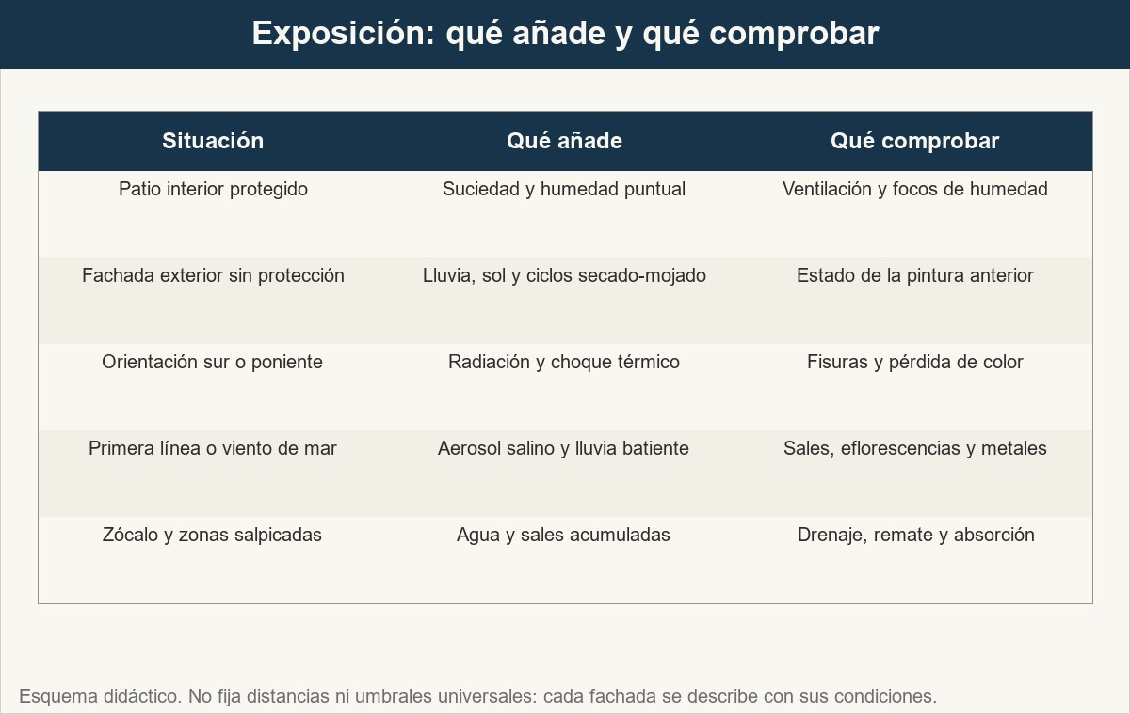
3 · La exposición manda
La exposición se describe con orientación, viento, altura y salpicaduras; no con un eslogan.
Ver imagen original en el OA
Notes:
Imagen del OA: assets/fig-3-exposicion.jpg
Texto alternativo: Matriz de cinco situaciones de exposición con lo que añaden al sistema y lo que conviene comprobar antes de elegir.
Pie: La exposición se describe con orientación, viento, altura y salpicaduras; no con un eslogan.
Enlace: https://pinturasespecializadas.lumbre.lat/object/elegir-el-sistema-por-funcion-no-por-nombre-de-producto

Slide 23
Actividad 3 · Clasificar · 1 de 2
Sección: 3 · La exposición manda
Clasifica cada fachada por su exposición predominante.
Categorías
• Baja
• Media
• Alta
1. Patio interior de un bloque, protegido del viento y sin lluvia directa.
2. Fachada a dos calles del mar, sin edificios delante y orientada al viento dominante.
Elegir el sistema por función, no por nombre de producto
23 / 76
Notes:
Solución: 1. Patio interior de un bloque, protegido del viento y sin lluvia directa. → Baja
2. Fachada a dos calles del mar, sin edificios delante y orientada al viento dominante. → Alta
3. Fachada exterior de un edificio en el centro, con sol y lluvia pero sin sal. → Media
4. Peto de cubierta expuesto a lluvia batiente y aerosol. → Alta
5. Medianera interior de un local, sin exposición directa al exterior. → Baja
6. Fachada orientada al norte, con humedad ambiental pero sin salpicaduras de mar. → Media
Evidencia: Apartado 3: descripción de la exposición con hechos.
Enlace al OA: https://pinturasespecializadas.lumbre.lat/object/elegir-el-sistema-por-funcion-no-por-nombre-de-producto

Slide 24
Actividad 3 · Clasificar · 2 de 2
3. Fachada exterior de un edificio en el centro, con sol y lluvia pero sin sal.
4. Peto de cubierta expuesto a lluvia batiente y aerosol.
5. Medianera interior de un local, sin exposición directa al exterior.
6. Fachada orientada al norte, con humedad ambiental pero sin salpicaduras de mar.
Clasifica cada elemento en una de las categorías.
Elegir el sistema por función, no por nombre de producto
24 / 76
Notes:
Continuación de «Actividad 3 · Clasificar» (2 de 2).

Slide 25
4 · La cadena se rompe por el eslabón débil · 1 de 3
Un sistema completo es una cadena: soporte preparado → imprimación → capa intermedia si hace falta → acabado. La función que se promete al cliente es la del conjunto, no la del bote de acabado.
Si la imprimación no agarra, el mejor acabado se desprende con ella. Si la capa anterior es incompatible, la nueva puede arrugarse o levantar. Si el espesor real queda por debajo del que exige la ficha, la barrera al agua o al CO₂ no cumple aunque el producto sea correcto.
Elegir el sistema por función, no por nombre de producto
25 / 76

Slide 26
4 · La cadena se rompe por el eslabón débil · 2 de 3
Tres reglas prácticas:
•
Compatibilidad documentada. Misma familia de ligante o compatibilidad declarada por el fabricante. Si no consta, se hace una probeta en una zona poco visible y se espera el tiempo indicado.
•
Espesor y manos. La ficha fija el consumo por metro cuadrado y por mano. Un bote rendidor aplicado en capa fina no rinde lo que promete.
Elegir el sistema por función, no por nombre de producto
26 / 76
Notes:
Continuación de «4 · La cadena se rompe por el eslabón débil» (2 de 3).

Slide 27
4 · La cadena se rompe por el eslabón débil · 3 de 3
•
Condiciones de aplicación. Temperatura, humedad del soporte y tiempo entre manos. Aplicar fuera de rango invalida el comportamiento esperado y, a menudo, la garantía.
La pregunta correcta no es «¿qué pintura le pongo?», sino «¿qué secuencia documentada cumple estas funciones en este soporte y esta exposición?».
Elegir el sistema por función, no por nombre de producto
27 / 76
Notes:
Continuación de «4 · La cadena se rompe por el eslabón débil» (3 de 3).

Slide 28
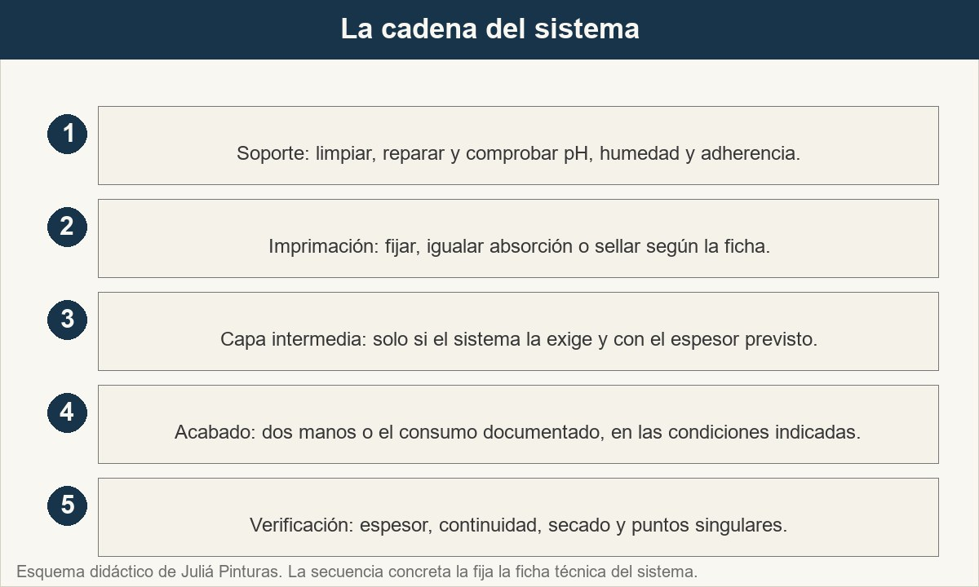
4 · La cadena se rompe por el eslabón débil
La prestación se consigue con la secuencia completa, no con la última capa.
Ver imagen original en el OA
Notes:
Imagen del OA: assets/fig-4-cadena-del-sistema.jpg
Texto alternativo: Secuencia de cinco pasos de un sistema de fachada, desde la preparación del soporte hasta la verificación del acabado.
Pie: La prestación se consigue con la secuencia completa, no con la última capa.
Enlace: https://pinturasespecializadas.lumbre.lat/object/elegir-el-sistema-por-funcion-no-por-nombre-de-producto

Slide 29
Sección
4 · La cadena se rompe por el eslabón débil · Comprobar la cadena antes de proponerla · Paso 1 de 5
Paso 1
Identifica cada capa del sistema y su función.
Elegir el sistema por función, no por nombre de producto
29 / 76
Notes:
Recorrido: Comprobar la cadena antes de proponerla
Paso 1 de 5: Paso 1
Texto del paso: Identifica cada capa del sistema y su función.
Enlace: https://pinturasespecializadas.lumbre.lat/object/elegir-el-sistema-por-funcion-no-por-nombre-de-producto

Slide 30
Sección
4 · La cadena se rompe por el eslabón débil · Comprobar la cadena antes de proponerla · Paso 2 de 5
Paso 2
Comprueba que la ficha declara compatibilidad entre ellas.
Elegir el sistema por función, no por nombre de producto
30 / 76
Notes:
Recorrido: Comprobar la cadena antes de proponerla
Paso 2 de 5: Paso 2
Texto del paso: Comprueba que la ficha declara compatibilidad entre ellas.
Enlace: https://pinturasespecializadas.lumbre.lat/object/elegir-el-sistema-por-funcion-no-por-nombre-de-producto

Slide 31
Sección
4 · La cadena se rompe por el eslabón débil · Comprobar la cadena antes de proponerla · Paso 3 de 5
Paso 3
Suma los consumos por mano y compara con el espesor exigido.
Elegir el sistema por función, no por nombre de producto
31 / 76
Notes:
Recorrido: Comprobar la cadena antes de proponerla
Paso 3 de 5: Paso 3
Texto del paso: Suma los consumos por mano y compara con el espesor exigido.
Enlace: https://pinturasespecializadas.lumbre.lat/object/elegir-el-sistema-por-funcion-no-por-nombre-de-producto

Slide 32
Sección
4 · La cadena se rompe por el eslabón débil · Comprobar la cadena antes de proponerla · Paso 4 de 5
Paso 4
Revisa temperatura, humedad del soporte y tiempo entre manos.
Elegir el sistema por función, no por nombre de producto
32 / 76
Notes:
Recorrido: Comprobar la cadena antes de proponerla
Paso 4 de 5: Paso 4
Texto del paso: Revisa temperatura, humedad del soporte y tiempo entre manos.
Enlace: https://pinturasespecializadas.lumbre.lat/object/elegir-el-sistema-por-funcion-no-por-nombre-de-producto

Slide 33
Sección
4 · La cadena se rompe por el eslabón débil · Comprobar la cadena antes de proponerla · Paso 5 de 5
Paso 5
Si falta un dato, no cierres la propuesta: pídelo.
Elegir el sistema por función, no por nombre de producto
33 / 76
Notes:
Recorrido: Comprobar la cadena antes de proponerla
Paso 5 de 5: Paso 5
Texto del paso: Si falta un dato, no cierres la propuesta: pídelo.
Enlace: https://pinturasespecializadas.lumbre.lat/object/elegir-el-sistema-por-funcion-no-por-nombre-de-producto

Slide 34
Actividad 4 · Verdadero o falso
Sección: 4 · La cadena se rompe por el eslabón débil
Si el acabado elegido es muy transpirable, la imprimación puede ser una película que cierre el paso del vapor sin afectar al sistema.
A) Verdadero
B) Falso
Elegir el sistema por función, no por nombre de producto
34 / 76
Notes:
Solución: Falso
Explicación: La transpirabilidad se evalúa en el conjunto. Una imprimación filmógena y poco permeable puede convertirse en el eslabón que atrapa la humedad, aunque el acabado sea transpirable. Hay que comprobar la compatibilidad y la difusión del sistema completo, no solo la del acabado.
Evidencia: Apartado 4: la función pertenece al conjunto y la compatibilidad se documenta.
Enlace al OA: https://pinturasespecializadas.lumbre.lat/object/elegir-el-sistema-por-funcion-no-por-nombre-de-producto

Slide 35
5 · Nombre comercial no es función · 1 de 2
El nombre de un producto suele describir una sensación —«impermeabilizante total», «antihumedad», «fachadas perfectas»—, no una prestación medida. La etiqueta puede ayudar a orientarse, pero la decisión se apoya en la ficha técnica y en la información del fabricante.
Qué mirar en la ficha. Tipo de ligante, uso previsto, soportes admitidos, consumo por mano, número de manos, espesor recomendado, resistencia a la difusión del vapor, permeabilidad al agua, puenteo de fisuras si se declara, condiciones de aplicación y tiempo entre manos.
Elegir el sistema por función, no por nombre de producto
35 / 76

Slide 36
5 · Nombre comercial no es función · 2 de 2
Qué no deducir del nombre. Que «antihumedad» resuelva una filtración; que «transpirable» impermeabilice; que «elástico» repare una grieta estructural; que «antimoho» elimine el biofilm sin corregir la humedad.
Qué hacer si falta el dato. Se pide al fabricante o se elige otro sistema. No se rellena el hueco con una suposición ni se compara un producto con otro por el color del bote.
Elegir el sistema por función, no por nombre de producto
36 / 76
Notes:
Continuación de «5 · Nombre comercial no es función» (2 de 2).

Slide 37
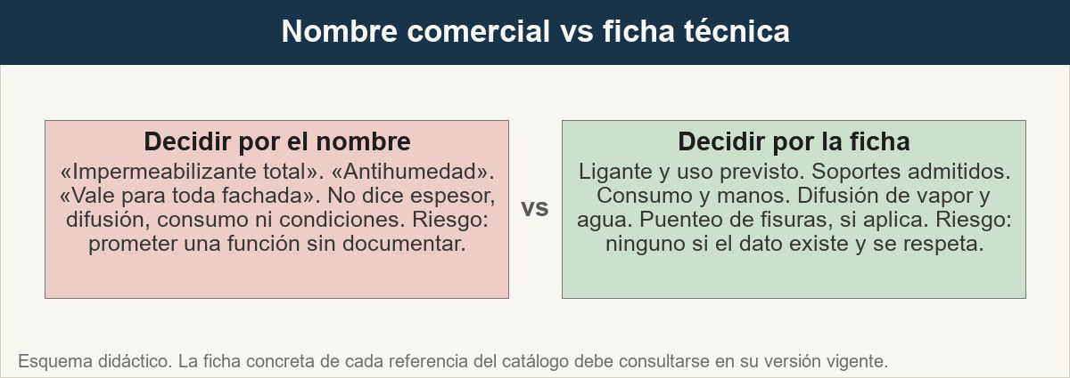
5 · Nombre comercial no es función
El nombre vende una idea; la ficha declara unas prestaciones y unos límites.
Ver imagen original en el OA
Notes:
Imagen del OA: assets/fig-5-nombre-frente-a-ficha.jpg
Texto alternativo: Comparación entre decidir por el nombre comercial y decidir por las prestaciones documentadas en la ficha técnica.
Pie: El nombre vende una idea; la ficha declara unas prestaciones y unos límites.
Enlace: https://pinturasespecializadas.lumbre.lat/object/elegir-el-sistema-por-funcion-no-por-nombre-de-producto

Slide 38
Actividad 5 · Detective de errores · 1 de 2
Sección: 5 · Nombre comercial no es función
Cinco frases de una conversación de mostrador. Marca las que no se sostienen.
A) «Pone “pintura de fachada”, así que sirve para cualquier fachada.»
B) «Este impermeabilizante es el mejor; no hace falta leer la ficha.»
C) «La ficha declara difusión de vapor y permeabilidad al agua; con eso puedo comparar funciones.»
D) «Como es antihumedad, también resuelve una filtración activa.»
Elegir el sistema por función, no por nombre de producto
38 / 76
Notes:
Solución: B) «Este impermeabilizante es el mejor; no hace falta leer la ficha.»
Explicación: La etiqueta no sustituye la ficha; ningún producto es «el mejor» sin función y exposición; y un antihumedad no repara una filtración activa. Las frases tercera y quinta sí se apoyan en datos y en preguntas necesarias.
Evidencia: Apartado 5: prestaciones documentadas frente a nombres comerciales.
Enlace al OA: https://pinturasespecializadas.lumbre.lat/object/elegir-el-sistema-por-funcion-no-por-nombre-de-producto

Slide 39
Actividad 5 · Detective de errores · 2 de 2
E) «Antes de elegir pregunto orientación, altura, estado y mantenimiento previsto.»
Elegir el sistema por función, no por nombre de producto
39 / 76
Notes:
Continuación de «Actividad 5 · Detective de errores» (2 de 2).

Slide 40
6 · Del catálogo real a la propuesta · 1 de 3
Cuando ya sabes qué funciones necesitas, toca mirar el catálogo. El orden evita la trampa de empezar por la referencia que más se vende:
1.
Enumera las funciones por orden de importancia para esa fachada.
2.
Busca en el catálogo las familias que declaran esas prestaciones, no las que solo las insinúan.
3.
Comprueba la compatibilidad entre las capas que vas a combinar.
Elegir el sistema por función, no por nombre de producto
40 / 76

Slide 41
6 · Del catálogo real a la propuesta · 2 de 3
4.
Comprueba las condiciones de aplicación y el mantenimiento que el sistema exige.
5.
Si el catálogo no cubre una función, dilo. No la sustituyas por un producto «parecido» ni prometas un resultado que no está documentado.
Una propuesta honesta puede ser: «Con lo que hay en catálogo cubrimos protección y transpiración, pero la filtración junto a la ventana necesita un remate de obra; hasta que se corrija, no podemos garantizar la mancha». Esa frase protege al cliente y a la tienda.
Elegir el sistema por función, no por nombre de producto
41 / 76
Notes:
Continuación de «6 · Del catálogo real a la propuesta» (2 de 3).

Slide 42
6 · Del catálogo real a la propuesta · 3 de 3
El asesoramiento de producto tiene un límite. Si la fachada requiere un proyecto de reparación, un ensayo o una decisión estructural, se documenta y se deriva. La tienda puede seguir suministrando el sistema, pero no puede convertir una opinión comercial en una garantía técnica.
Elegir el sistema por función, no por nombre de producto
42 / 76
Notes:
Continuación de «6 · Del catálogo real a la propuesta» (3 de 3).

Slide 43
Sección
6 · Del catálogo real a la propuesta · Del catálogo a la propuesta, en orden · Paso 1 de 5
Paso 1
Enumera las funciones por importancia para esa fachada.
Elegir el sistema por función, no por nombre de producto
43 / 76
Notes:
Recorrido: Del catálogo a la propuesta, en orden
Paso 1 de 5: Paso 1
Texto del paso: Enumera las funciones por importancia para esa fachada.
Enlace: https://pinturasespecializadas.lumbre.lat/object/elegir-el-sistema-por-funcion-no-por-nombre-de-producto

Slide 44
Sección
6 · Del catálogo real a la propuesta · Del catálogo a la propuesta, en orden · Paso 2 de 5
Paso 2
Busca familias del catálogo que declaren esas prestaciones.
Elegir el sistema por función, no por nombre de producto
44 / 76
Notes:
Recorrido: Del catálogo a la propuesta, en orden
Paso 2 de 5: Paso 2
Texto del paso: Busca familias del catálogo que declaren esas prestaciones.
Enlace: https://pinturasespecializadas.lumbre.lat/object/elegir-el-sistema-por-funcion-no-por-nombre-de-producto

Slide 45
Sección
6 · Del catálogo real a la propuesta · Del catálogo a la propuesta, en orden · Paso 3 de 5
Paso 3
Comprueba compatibilidad, consumo y condiciones de aplicación.
Elegir el sistema por función, no por nombre de producto
45 / 76
Notes:
Recorrido: Del catálogo a la propuesta, en orden
Paso 3 de 5: Paso 3
Texto del paso: Comprueba compatibilidad, consumo y condiciones de aplicación.
Enlace: https://pinturasespecializadas.lumbre.lat/object/elegir-el-sistema-por-funcion-no-por-nombre-de-producto

Slide 46
Sección
6 · Del catálogo real a la propuesta · Del catálogo a la propuesta, en orden · Paso 4 de 5
Paso 4
Señala la función que el catálogo no cubre, si la hay.
Elegir el sistema por función, no por nombre de producto
46 / 76
Notes:
Recorrido: Del catálogo a la propuesta, en orden
Paso 4 de 5: Paso 4
Texto del paso: Señala la función que el catálogo no cubre, si la hay.
Enlace: https://pinturasespecializadas.lumbre.lat/object/elegir-el-sistema-por-funcion-no-por-nombre-de-producto

Slide 47
Sección
6 · Del catálogo real a la propuesta · Del catálogo a la propuesta, en orden · Paso 5 de 5
Paso 5
Escribe el límite en la propuesta y deriva si corresponde.
Elegir el sistema por función, no por nombre de producto
47 / 76
Notes:
Recorrido: Del catálogo a la propuesta, en orden
Paso 5 de 5: Paso 5
Texto del paso: Escribe el límite en la propuesta y deriva si corresponde.
Enlace: https://pinturasespecializadas.lumbre.lat/object/elegir-el-sistema-por-funcion-no-por-nombre-de-producto

Slide 48
Actividad 6 · Completar la frase
Sección: 6 · Del catálogo real a la propuesta
El sistema se elige por ___ y por ___, no por el nombre del bote. Cada prestación se comprueba en la ___ técnica y, si el catálogo no cubre una función, no se promete una ___ que no está documentada.
Elegir el sistema por función, no por nombre de producto
48 / 76
Notes:
Solución: función · exposición · ficha · garantía
Explicación: Función y exposición definen el sistema; la ficha técnica documenta las prestaciones y los límites. Prometer una garantía sin sistema documentado traslada al cliente un riesgo que no se puede sostener.
Evidencia: Apartado 6: del catálogo a la propuesta y límites del asesoramiento.
Enlace al OA: https://pinturasespecializadas.lumbre.lat/object/elegir-el-sistema-por-funcion-no-por-nombre-de-producto

Slide 49
7 · Explicar la elección en tres frases · 1 de 2
El cliente no necesita el catálogo entero; necesita entender qué compra. Una explicación útil tiene tres partes:
Qué hace el sistema. «Este sistema protege la fachada de la lluvia y deja salir la humedad del muro». Qué no hace. «No corrige la filtración de la ventana; eso hay que resolverlo antes». Bajo qué condiciones. «Necesita que la pared esté sana, seca y limpia, y un mantenimiento cada cierto tiempo».
Elegir el sistema por función, no por nombre de producto
49 / 76

Slide 50
7 · Explicar la elección en tres frases · 2 de 2
Si no puedes completar las tres frases, todavía no has elegido un sistema: has elegido un producto. Y si la tercera frase incluye condiciones que no controlas, es el momento de escribir el límite en la oferta y no solo decirlo de viva voz.
Elegir el sistema por función, no por nombre de producto
50 / 76
Notes:
Continuación de «7 · Explicar la elección en tres frases» (2 de 2).

Slide 51
Actividad 7 · Opción múltiple · 1 de 2
Sección: 7 · Explicar la elección en tres frases
¿Cuál de estas explicaciones describe mejor un sistema al cliente?
A) «Le pongo la pintura más cara, que es la que mejor protege.»
B) «Este sistema protege de la lluvia y deja transpirar; no corrige la filtración de la ventana, y para mantenerlo hay que limpiar la fachada cada cierto tiempo.»
C) «Es un impermeabilizante total: no va a volver a entrar agua nunca.»
Elegir el sistema por función, no por nombre de producto
51 / 76
Notes:
Solución: B) «Este sistema protege de la lluvia y deja transpirar; no corrige la filtración de la ventana, y para mantenerlo hay que limpiar la fachada cada cierto tiempo.»
Explicación: La explicación correcta separa lo que el sistema hace, lo que no hace y las condiciones de mantenimiento. Las demás prometen sin documentar o reducen el sistema a precio, producto o número de manos.
Evidencia: Apartado 7: qué hace, qué no hace y bajo qué condiciones.
Enlace al OA: https://pinturasespecializadas.lumbre.lat/object/elegir-el-sistema-por-funcion-no-por-nombre-de-producto

Slide 52
Actividad 7 · Opción múltiple · 2 de 2
D) «No se preocupe, con dos manos queda perfecto.»
Elegir el sistema por función, no por nombre de producto
52 / 76
Notes:
Continuación de «Actividad 7 · Opción múltiple» (2 de 2).

Slide 53
Herramienta de trabajo: matriz de selección por función
Se rellena antes de mirar precios. Cada fila obliga a pasar de la queja del cliente a una función y a una prueba documental. Si una fila queda sin evidencia, el sistema no está justificado.
Elegir el sistema por función, no por nombre de producto
53 / 76

Slide 54
Herramienta de trabajo: matriz de selección por función
Modelo didáctico. Las referencias concretas del catálogo y la política de garantía deben confirmarse con dirección técnica.
Elegir el sistema por función, no por nombre de producto
54 / 76
Notes:
Título completo de la tabla que sigue.

Slide 55
Tabla · 1 de 3
Función | Cuándo hace falta | Prueba documental | Límite
Proteger y decorar | Siempre, como mínimo | Uso exterior y resistencia declarada | No impermeabiliza
Impermeabilizar | Lluvia batiente o absorción alta | Permeabilidad al agua (EN 1062-3) | No corrige filtraciones
Transpirar | Muro mineral húmedo o antiguo | Difusión de vapor (EN 1062-1) | No es barrera de agua
Elegir el sistema por función, no por nombre de producto
55 / 76
Notes:
Tabla del OA: Tabla
Enlace: https://pinturasespecializadas.lumbre.lat/object/elegir-el-sistema-por-funcion-no-por-nombre-de-producto

Slide 56
Tabla · 2 de 3
Función | Cuándo hace falta | Prueba documental | Límite
Puentear fisuras | Fisuras finas y estables | Puenteo de fisuras (EN 1062-7) | No repara grieta estructural
Frenar carbonatación | Hormigón armado expuesto | Permeabilidad al CO2 (EN 1062-6) | No sustituye reparación
Limitar biofilm | Manchas verdes o negras recurrentes | Acabado declarado y mantenimiento | No elimina la humedad
Elegir el sistema por función, no por nombre de producto
56 / 76
Notes:
Tabla del OA: Tabla
Enlace: https://pinturasespecializadas.lumbre.lat/object/elegir-el-sistema-por-funcion-no-por-nombre-de-producto

Slide 57
Tabla · 3 de 3
Función | Cuándo hace falta | Prueba documental | Límite
Compatibilidad | Cambio de sistema o capa desconocida | Ficha y probeta si no consta | Sin dato, no se garantiza
Mantenimiento | Toda fachada expuesta | Instrucciones del fabricante | No es «para siempre»
Elegir el sistema por función, no por nombre de producto
57 / 76
Notes:
Tabla del OA: Tabla
Enlace: https://pinturasespecializadas.lumbre.lat/object/elegir-el-sistema-por-funcion-no-por-nombre-de-producto

Slide 58
Herramienta de trabajo: matriz de selección por función
Cómo usarla
Si una función no tiene prueba documental, se escribe «pendiente» y se consulta. La matriz no elige por ti: impide que una promesa comercial ocupe el lugar de un dato.
Elegir el sistema por función, no por nombre de producto
58 / 76

Slide 59
Repaso activo · Memoria: función y prueba
Cara A | Cara B
Impermeabilizar | Permeabilidad al agua líquida
Transpirar | Difusión de vapor
Puentear fisuras | Puenteo de fisuras
Frenar carbonatación | Permeabilidad al CO2
Proteger y decorar | Resistencia a la intemperie
Limitar biofilm | Acabado y mantenimiento
Elegir el sistema por función, no por nombre de producto
59 / 76
Notes:
Tabla del OA: Repaso activo · Memoria: función y prueba
Enlace: https://pinturasespecializadas.lumbre.lat/object/elegir-el-sistema-por-funcion-no-por-nombre-de-producto

Slide 60
Repaso activo · Memoria: función y prueba · Cómo practicar
Este es el contenido estático del juego. Para emparejar las cartas y practicar la interacción, abre el OA.
Abrir el juego en el OA
Elegir el sistema por función, no por nombre de producto
60 / 76
Notes:
Juego de memoria: Repaso activo · Memoria: función y prueba
Enlace: https://pinturasespecializadas.lumbre.lat/object/elegir-el-sistema-por-funcion-no-por-nombre-de-producto

Slide 61
Repaso activo · Tarjetas de repaso rápido · Tarjeta 1 de 5
Pregunta
¿Cuál es el primer paso para elegir un sistema?
Elegir el sistema por función, no por nombre de producto
61 / 76
Notes:
Anverso: ¿Cuál es el primer paso para elegir un sistema?
Reverso: Definir qué función debe cumplir y a qué exposición estará sometido.
Enlace: https://pinturasespecializadas.lumbre.lat/object/elegir-el-sistema-por-funcion-no-por-nombre-de-producto

Slide 62
Repaso activo · Tarjetas de repaso rápido · Tarjeta 1 de 5 · Respuesta
Respuesta
Definir qué función debe cumplir y a qué exposición estará sometido.
Elegir el sistema por función, no por nombre de producto
62 / 76
Notes:
Respuesta de la tarjeta 1.

Slide 63
Repaso activo · Tarjetas de repaso rápido · Tarjeta 2 de 5
Pregunta
¿Qué significa que un acabado sea transpirable?
Elegir el sistema por función, no por nombre de producto
63 / 76
Notes:
Anverso: ¿Qué significa que un acabado sea transpirable?
Reverso: Que ofrece poca resistencia al paso del vapor de agua; no que sea impermeable al agua líquida.
Enlace: https://pinturasespecializadas.lumbre.lat/object/elegir-el-sistema-por-funcion-no-por-nombre-de-producto

Slide 64
Repaso activo · Tarjetas de repaso rápido · Tarjeta 2 de 5 · Respuesta
Respuesta
Que ofrece poca resistencia al paso del vapor de agua; no que sea impermeable al agua líquida.
Elegir el sistema por función, no por nombre de producto
64 / 76
Notes:
Respuesta de la tarjeta 2.

Slide 65
Repaso activo · Tarjetas de repaso rápido · Tarjeta 3 de 5
Pregunta
¿Una pintura elástica repara una grieta estructural?
Elegir el sistema por función, no por nombre de producto
65 / 76
Notes:
Anverso: ¿Una pintura elástica repara una grieta estructural?
Reverso: No. Puede puentear fisuras finas y estables; una grieta estructural se evalúa y se repara antes.
Enlace: https://pinturasespecializadas.lumbre.lat/object/elegir-el-sistema-por-funcion-no-por-nombre-de-producto

Slide 66
Repaso activo · Tarjetas de repaso rápido · Tarjeta 3 de 5 · Respuesta
Respuesta
No. Puede puentear fisuras finas y estables; una grieta estructural se evalúa y se repara antes.
Elegir el sistema por función, no por nombre de producto
66 / 76
Notes:
Respuesta de la tarjeta 3.

Slide 67
Repaso activo · Tarjetas de repaso rápido · Tarjeta 4 de 5
Pregunta
¿Qué documento declara las prestaciones?
Elegir el sistema por función, no por nombre de producto
67 / 76
Notes:
Anverso: ¿Qué documento declara las prestaciones?
Reverso: La ficha técnica del fabricante, con uso, soportes, consumo, espesores y condiciones.
Enlace: https://pinturasespecializadas.lumbre.lat/object/elegir-el-sistema-por-funcion-no-por-nombre-de-producto

Slide 68
Repaso activo · Tarjetas de repaso rápido · Tarjeta 4 de 5 · Respuesta
Respuesta
La ficha técnica del fabricante, con uso, soportes, consumo, espesores y condiciones.
Elegir el sistema por función, no por nombre de producto
68 / 76
Notes:
Respuesta de la tarjeta 4.

Slide 69
Repaso activo · Tarjetas de repaso rápido · Tarjeta 5 de 5
Pregunta
¿Qué se hace si el catálogo no cubre una función?
Elegir el sistema por función, no por nombre de producto
69 / 76
Notes:
Anverso: ¿Qué se hace si el catálogo no cubre una función?
Reverso: Decirlo y derivar o buscar una solución documentada; no sustituirla por un producto parecido.
Enlace: https://pinturasespecializadas.lumbre.lat/object/elegir-el-sistema-por-funcion-no-por-nombre-de-producto

Slide 70
Repaso activo · Tarjetas de repaso rápido · Tarjeta 5 de 5 · Respuesta
Respuesta
Decirlo y derivar o buscar una solución documentada; no sustituirla por un producto parecido.
Elegir el sistema por función, no por nombre de producto
70 / 76
Notes:
Respuesta de la tarjeta 5.

Slide 71
Chequeo: ¿eliges por función? · 1 de 2
Criterio de avance
Se considera superado con al menos 70% de acierto agregado en las actividades cubiertas.
Actividades cubiertas
• Opción múltiple · act-1
• Relacionar · act-2
• Clasificar · act-3
• Verdadero o falso · act-4
• Detective de errores · act-5
Elegir el sistema por función, no por nombre de producto
71 / 76
Notes:
Compuerta de avance: Chequeo: ¿eliges por función?
Umbral declarado: 70%.
No se incluyen puntuaciones de ninguna sesión ni respuestas personales.
Enlace: https://pinturasespecializadas.lumbre.lat/object/elegir-el-sistema-por-funcion-no-por-nombre-de-producto

Slide 72
Chequeo: ¿eliges por función? · 2 de 2
• Completar la frase · act-6
• Opción múltiple · act-7
Al superar: Puedes pasar de la queja del cliente a una función, una exposición y una prueba documental antes de mirar el precio.
Si aún no se alcanza: Vuelve a los apartados 2, 3 y 5. El error más frecuente es elegir por el nombre del producto y buscar la justificación después.
Elegir el sistema por función, no por nombre de producto
72 / 76
Notes:
Continuación de «Chequeo: ¿eliges por función?» (2 de 2).

Slide 73
Para dominar este tema · 1 de 4
Un sistema de fachada se elige de dentro hacia fuera: primero la función, después la exposición, después la secuencia documentada y, al final, la referencia del catálogo. El nombre comercial puede orientar, pero no demuestra nada. La prueba está en la ficha: uso previsto, soportes, consumo, espesor, difusión de vapor, permeabilidad al agua, puenteo de fisuras y condiciones de aplicación.
Elegir el sistema por función, no por nombre de producto
73 / 76

Slide 74
Para dominar este tema · 2 de 4
La regla que resume la lección: ninguna promesa sin prestación documentada, y ninguna prestación sin una secuencia que la sostenga. Cuando el catálogo no cubre una función, decirlo es parte del asesoramiento, no una venta perdida. Y cuando la fachada supera el alcance del producto, documentar y derivar es la única forma de no convertir una opinión en una garantía.
•
UNE-EN 1062-1, pinturas y barnices: recubrimientos para albañilería exterior y hormigón, clasificación: https://www.une.org/encuentra-tu-norma/busca-tu-norma/norma?c=N0033309 (consulta 2026-10-24).
Elegir el sistema por función, no por nombre de producto
74 / 76
Notes:
Continuación de «Para dominar este tema» (2 de 4).

Slide 75
Para dominar este tema · 3 de 4
•
UNE-EN 1062-3, determinación de la permeabilidad al agua líquida de recubrimientos exteriores (consulta 2026-10-24).
•
UNE-EN 1062-6, determinación de la permeabilidad al dióxido de carbono (consulta 2026-10-24).
•
UNE-EN 1062-7, determinación de las propiedades de puenteo de fisuras (consulta 2026-10-24).
•
CTE, Documento Básico HS 1 «Protección frente a la humedad»: https://www.codigotecnico.org/pdf/Documentos/HS/DccHS.pdf (consulta 2026-10-24).
Elegir el sistema por función, no por nombre de producto
75 / 76
Notes:
Continuación de «Para dominar este tema» (3 de 4).

Slide 76
Para dominar este tema · 4 de 4
•
Fichas técnicas de los fabricantes del catálogo: fuente operativa para uso, soportes, consumo, espesores y condiciones.
Elegir el sistema por función, no por nombre de producto
76 / 76
Notes:
Continuación de «Para dominar este tema» (4 de 4).

